Slide 1
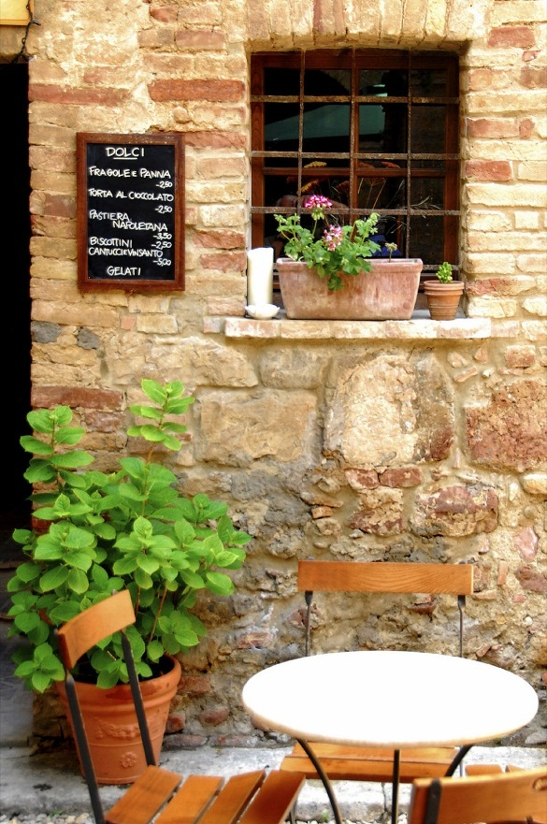
Northwind Traders
Hvem er vi?
Om os
Dette er stedet til din ‘elevatorsalgstale’. Hvad ville du sige, hvis du kun havde nogle få sekunder til at sælge dine produkter eller tjenester til nogen?
Kontakt os
Telefon: [Telefon]
Mail: [Mailadresse]
Websted: [Webadresse]
Skriv en billedtekst til billedet
Hvordan kommer du i gang med denne skabelon?
Du kan bruge denne friske, professionelle brochure, som den er, eller nemt tilpasse den.
Vi har inkluderet nogle tip i skabelonen for at hjælpe dig i gang.
Hvis du vil erstatte eventuel tiptekst (for eksempel denne) med din egen tekst, skal du blot markere teksten og skrive din egen tekst.
Hvis du vil erstatte billederne i brochuren, skal du markere et billede og slette det. Brug derefter ikonet Indsæt billede i pladsholderen til at indsætte dit eget billede.
Hvis du vil ændre logoet til dit eget, skal du markere billedet “erstat med LOGO” og vælge Skift billede under fanen Billedværktøjer – Formatér.
Firmanavn
Undertitel på brochure eller virksomhedens slogan.
Adresse
Postnummer, By
Notes:
Hvis du vil ændre denne brochure, skal du overskrive vores eksempelindhold med dit eget indhold. Hvis du hellere vil begynde fra bunden, skal du trykke på knappen Ny slide på fanen Startside for at indsætte en ny side. Indsæt derefter din tekst og dine billeder i de tomme pladsholdere. Hvis du har brug for flere pladsholdere til titler, undertitler eller brødtekst, skal du kopiere en af de eksisterende pladsholdere og derefter trække den nye pladsholder til den ønskede plads.

Slide 2
Troede du, det var svært at formatere et dokument, der ser så godt ud?
Så kan du godt tro om igen! Pladsholderne i denne brochure er formateret for dig på forhånd.
“Du skal ikke være genert! Vis dem, hvor fantastisk du er! Dette er et godt sted at placere en rosende udtalelse.”
Skriv en billedtekst til billedet
Glem ikke at medtage nogle specifikke oplysninger om det, du tilbyder, og hvordan du skiller dig ud fra konkurrenterne.
Vores produkter og tjenester
Få lige præcis de resultater, du vil have
Du kan medtage en punktliste med produkter, tjenester eller vigtige fordele ved at arbejde sammen med din virksomhed. Eller du kan nøjes med at opsummere dine vigtigste pointer i nogle få, korte afsnit.
Vi ved, du kan tale i timevis om, hvor fantastisk din virksomhed er. (Og vi forstår dig godt – du er fantastisk!) Du skal bare huske, at dette er marketing – hvis du vil fange deres opmærksomhed, skal du skrive kort, pænt og læsevenligt.
Skriv din egen tekst for at præsentere firmaet og dets tjenester fra deres bedste side!
Hvad medtager du i en brochure?
Her er nogle ideer…
Har firmaet sine egne farver eller skrifttyper?
Dette er det perfekte sted at placere et idegrundlag. Du kan bruge højre side til at opsummere, hvordan du skiller dig ud fra mængden, og bruge midten til at fortælle en kort succesfortælling.
(Og sørg for at vælge fotos, der viser det, virksomheden er bedst til. Billeder skal altid bruges til at imponere.)
Det er ikke noget problem! Kopiér en af dem, og træk den til den ønskede placering.

